Slide 1
Oplæg:
Danske Fysioterapeuters nye kommunikationsstrategi

Slide 2
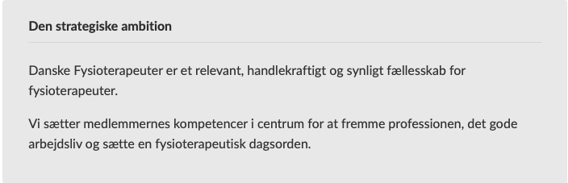
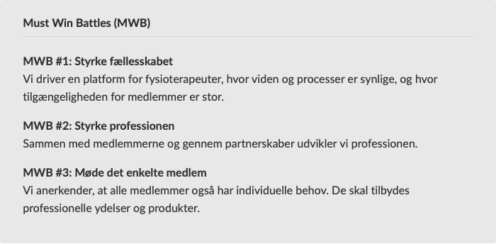
Afsættet
Danske fysioterapeuter har en tydelig ambition og tre MWBs. For at opnå dem, skal dele af kommunikationen styrkes, særlig på sociale medier, fysio.dk, i pressen og nyhedsbrevet.
Facebook-siden har været på pause, og mens bladet er blevet styrket og udviklet, mangler der digitale formater.
Typer af indhold, distribution og dialog er den måde Danske Fysioterapeuter kan arbejde med at styrke synligheden.
Og er også en oplagt måde at realisere de tre MWB’er.
Arbejdet skal munde ud i strategi, planer og opskrifter på indhold, der er til at eksekvere med det samme.

Slide 3
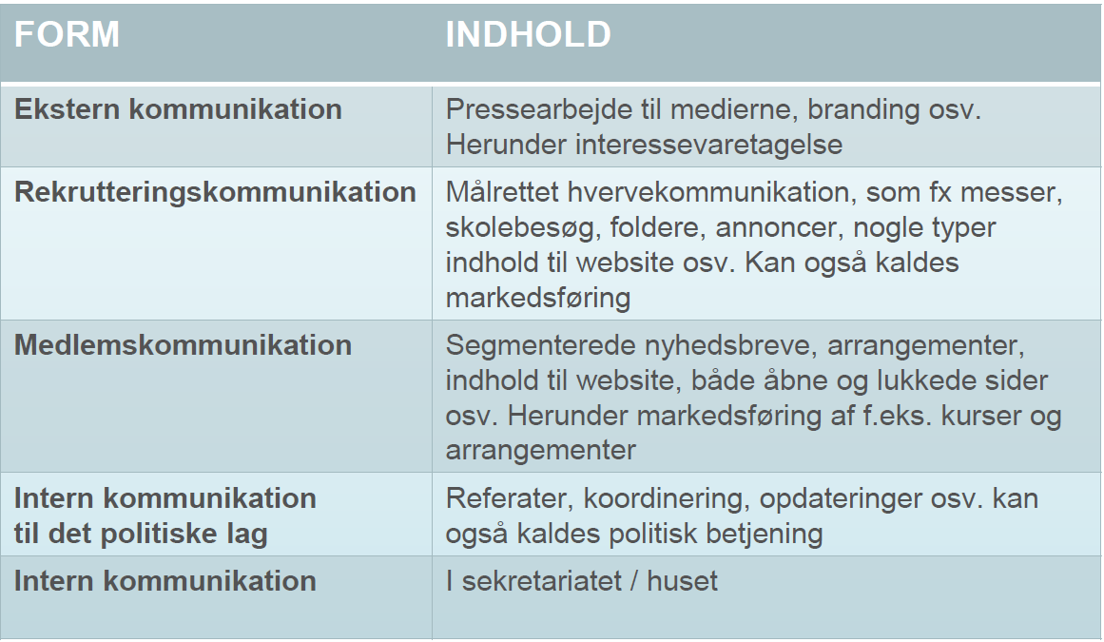
KOMMUNIKaTION i Danske Fysioterapeuter – begreber og forklaring

Slide 4
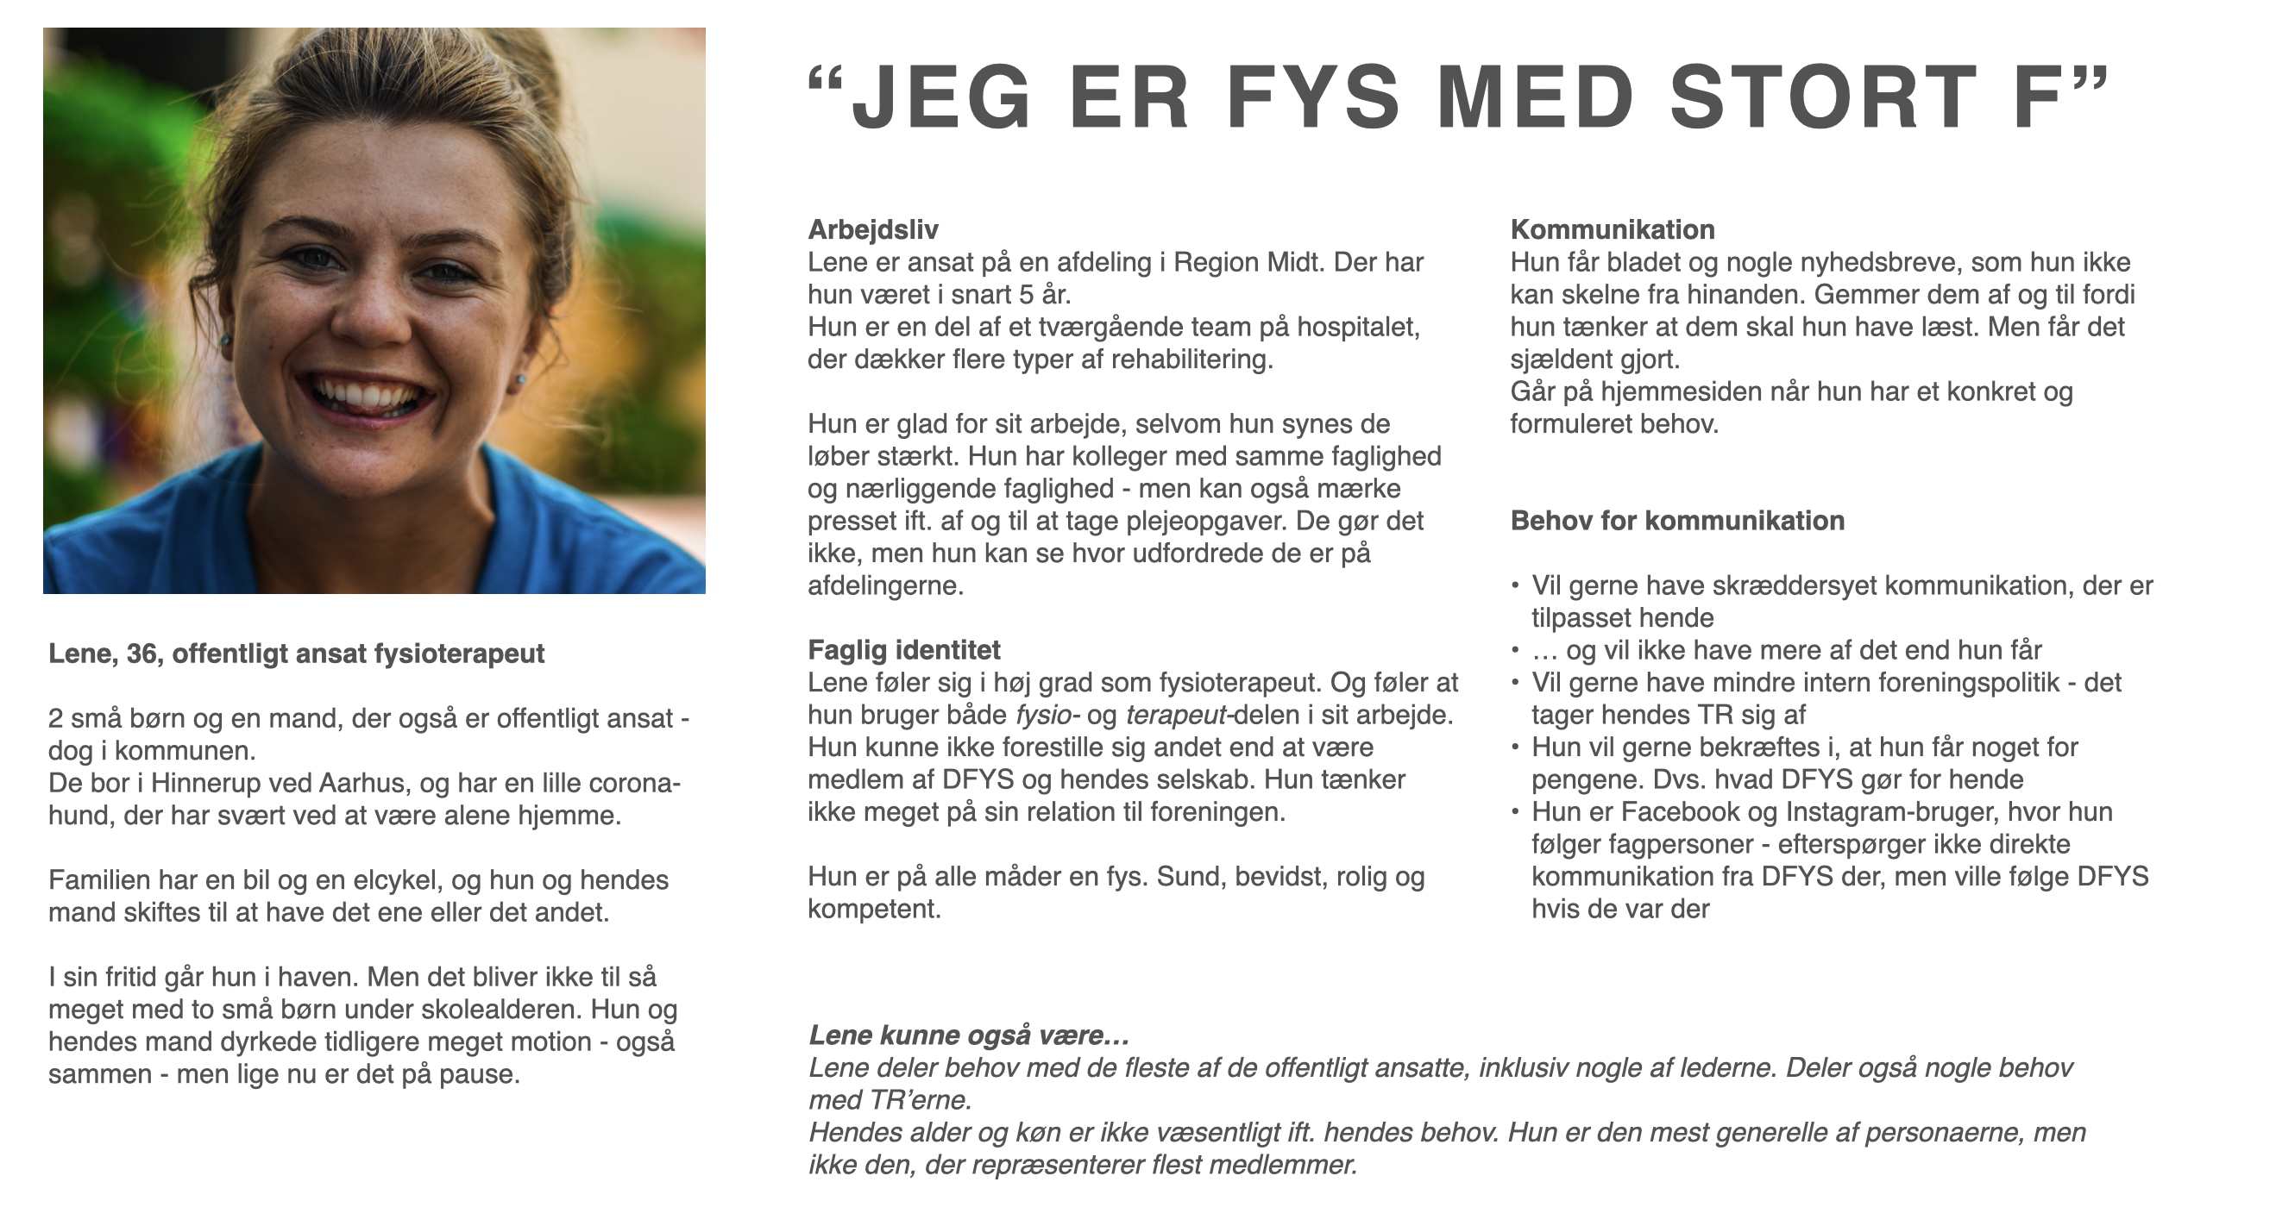
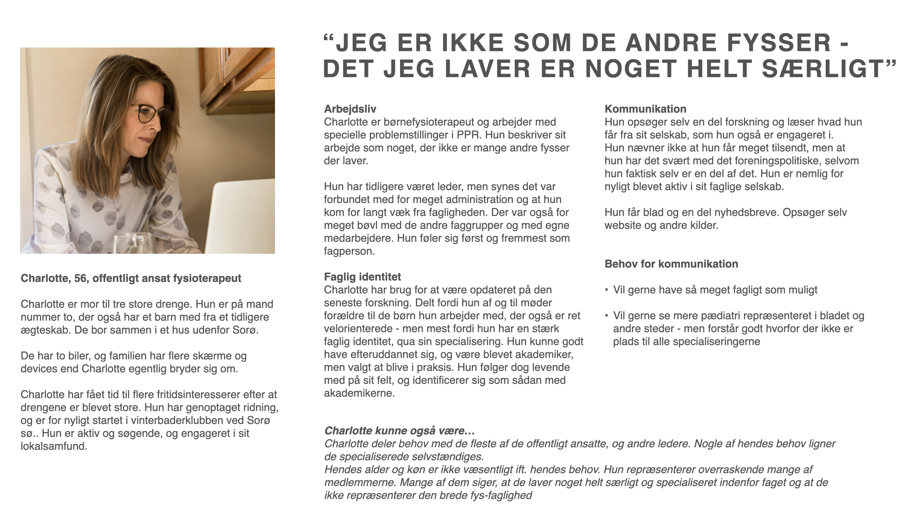
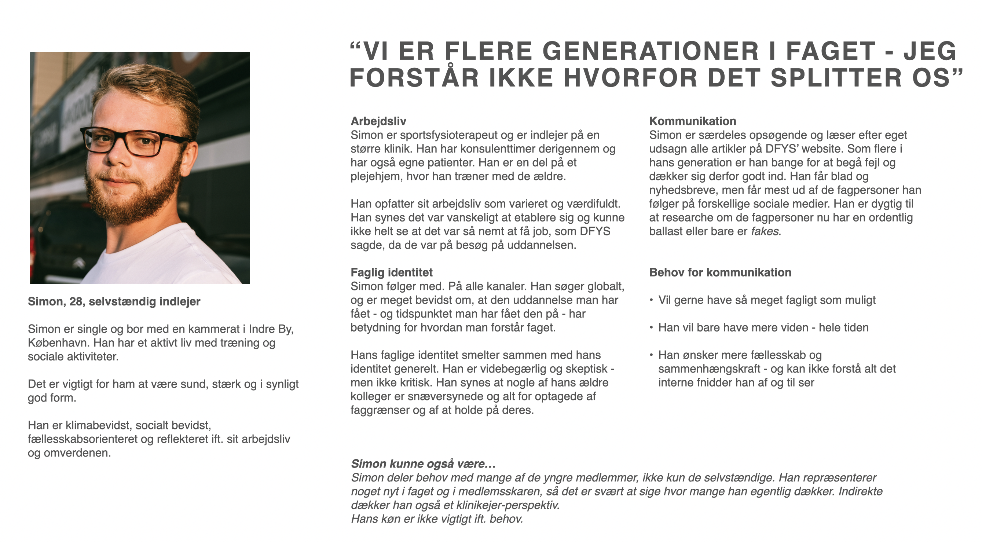
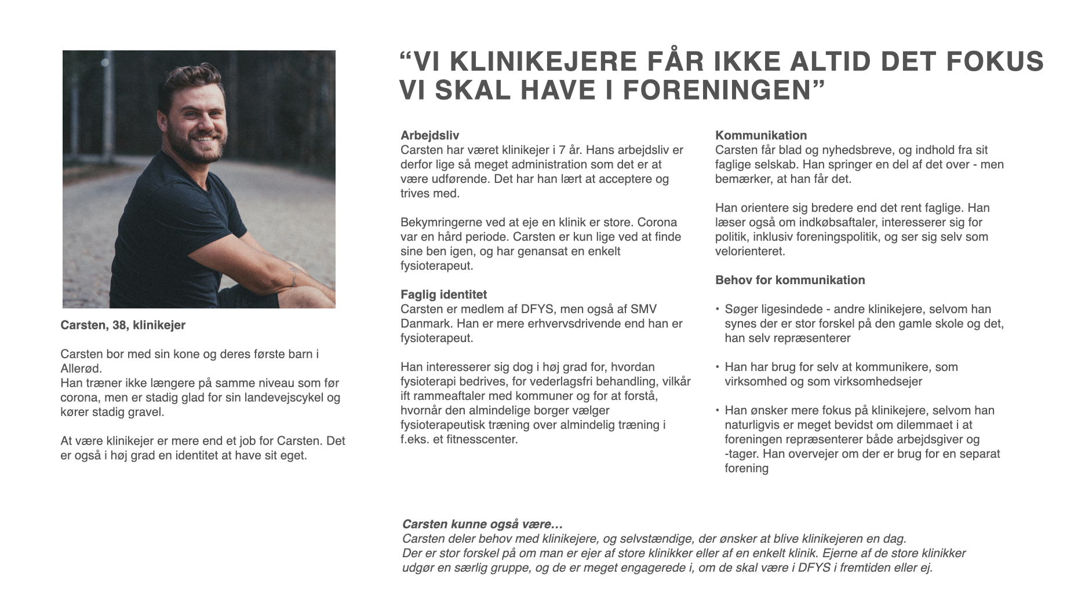

Slide 5
Konklusioner FRA ANALYSEN
- relation til medlemmerne
MEDLEMMERNE
Læser/benytter fagbladet, nyhedsbreve og fysio.dk, men udtrykker ikke begejstring for kommunikationen. De er pligtopfyldende ift. den kommunikation de får, og mener også at Danske Fysioterapeuter gør sin pligt
Har en neutral relation til foreningen
Efterspørger mere fysio-fagligt indhold, både til dem selv og til den omverden, de arbejder i. De vil gerne se professionen profileret og de vil gerne se de specialiserede fagligheder bedre repræsenteret
Har meget lille eller intet behov for at blive involveret i de interne politiske processer i Danske Fysioterapeuter

Slide 6
Konklusioner FRA ANALYSEN
- Relation til omverdenen
OMVERDENEN
Efterspørger viden og holdninger til sundhedsfremme, forebyggelse og rehabilitering
Oplever at sundhedssystemet er under pres, og der skal flere aktører til for at redde det, herunder Danske Fysioterapeuter
Er optaget af sundhed og sygdom som aldrig før på tværs af medier og målgrupper

Slide 7
Konklusioner fra analysen
Vi genåbner Facebook
Redesign af forsiden…
… og færre nyhedsartikler på hjemmesiden om interne processer og intern politik
Medlemsdialog/involvering flytter til Groupcare
Vi nedsætter frekvensen af medlemsbladet til 6 årlige numre
Vi bliver ved at styrke segmentering og vil arbejde på at udnytte indhold og viden på tværs af huset, så indholdet bliver mere relevant for medlemmerne

Slide 8
Kommunikationsstrategien driver en forandring oven på den grundlæggende foreningskommunikation
Kommunikationsstrategien
Delstrategier indeholder f.eks.
Indholdsstrategi
Årshjul
Positioneringsstrategi for formanden
Strategi for talspersoner
Pressestrategi
SoMe strategi
Strategi for selskabernes kommunikation
Delstrategier
Grundlæggende medlemskommunikation:
Corpus
Fysioterapeuten
Fysio.dk
SoMe
Rådgivning (mail, telefoner
og anden service)
Intern
kommunikation:
Sekretariatet
Det politiske lag (HB,
fraktioner, sektioner
og udvalg)

Slide 9
Valg af scenarie
To muligheder blev præsenteret for HB – men kun muligt at vælge en løsning
Omverdensperspektiv
Medlemsperspektiv

Slide 10
Danske Fysioterapeuter som samfundsaktør
- bred synlighed giver medlemsværdi og styrker professionen

Slide 11
Tydelig retning for kommunikationen skal understøtte foreningens strategi
Kommunikationsstrategien skal:
Få omverdenen til at anerkende fysioterapi som en samfundsvigtig profession
Højne medlemmernes anseelse gennem øget viden om professionen i samfundet
Give borgere en større forståelse for og viden om fysioterapis værdi og mangfoldighed

Slide 12
OMVERDENEN SKAL ANERKENDE fysioterapi som en samfundsvigtig professioN
Som forening er vi kun relevante for omverdenen, hvis vi leverer konkrete bud på at løse samfundets udfordringer med udgangspunkt i vores medlemmers faglighed.
Fysioterapi skal derfor være et anerkendt redskab til at løse nogle af de store udfordringer i sundhedsvæsenet, heriblandt rekruttering og fastholdelse af medarbejdere, samt den voksende sygdomsbyrde i samfundet.
Dette kræver en stærk og målrettet interessevaretagelse på alle politiske niveauer samt synlighed gennem pressen.
Et vigtigt redskab hertil er at underbygge vores politiske mål og holdninger med fakta, analyser og rapporter, der spiller ind i den aktuelle debat.
Vi dokumenterer værdien af fysioterapi over for politikere og i medierne.

Slide 13
OMVERDENEN SKAL ANERKENDE fysioterapi som en samfundsvigtig professioN
KONSEKVENSER
Øget fokus på dokumentation af værdien af fysioterapi
Vi underbygger vores politiske mål og holdninger med fakta, analyser og rapporter, der spiller ind i den aktuelle debat
MÅLSÆTNINGER
3-4 landsdækkende historier om året med udgangspunkt i egne analyser, data, undersøgelser m.m.

Slide 14
Medlemmernes anseelse skal højnes gennem øget viden om professionen i samfundet
Fysioterapeuter har en dyb ekspertviden i forhold til menneskers sundhed.
Vi er eksperter på bevægelse, rehabilitering og forebyggelse, og den viden skal sættes bredere i spil.
Det vil vi imødekomme ved at udbrede kendskabet til fagets bredde og dybde og derigennem give borgerne en grundlæggende indsigt i, hvad fysioterapeuter kan hjælpe med.
Vi ønsker at give vores medlemmer en højere status på arbejdspladserne og i samfundet, så de også lokalt og regionalt får en rolle som eksperter i forebyggelse og rehabilitering. Dette gør vi bl.a. ved at hæve professionens anseelse og benytte medlemmerne som fageksperter, eksempler og gode historier.

Slide 15
Medlemmernes anseelse skal højnes gennem øget viden om professionen i samfundet
KONSEKVENSER
Vi etablerer en ekspertdatabase, som alle medlemmer potentielt kan blive en del af
Vi gør det lettere for medlemmerne at blive synlige med vores kernebudskaber på sociale medier og i pressen
MÅLSÆTNINGER
Vores eksperter skal anvendes i 10-15 artikler om hverdagsbevægelse om året
Fysioterapeuters højnede anseelse i samfundet vil skabe grobund for bedre løn og ansættelsesforhold

Slide 16
Borgerne skal kende og forstå værdien af fysioterapi
Borgerne skal opnå en større forståelse for værdien af fysioterapi, så vi derigennem hæver professionens anseelse i samfundet.
Borgerne skal gennem Danske Fysioterapeuter hjælpes til at få mere viden om fx smerter, bevægelse, forebyggelse og træning.
De skal se fysioterapeuter som deres naturlige førstevalg, når de oplever udfordringer eller har spørgsmål til fx det muskuloskeletale område.

Slide 17
Borgerne skal kende og forstå værdien af fysioterapi
KONSEKVENSER
Gennem gode råd, instruktioner og videoer viser vi værdien af fysioterapi og hjælper borgerne med selv at forebygge og blive mere bevidste om, hvor de kan få mere hjælp
Vi målretter en sektion på hjemmesiden til borger-rettede emner som fx forebyggelse og smerter
Vi relancerer foreningens Facebook-side kun med borgerrettede nyheder og opslag
Vi opbygger en model for, hvordan de faglige selskaber lettere kan føde ind i kommunikationen med gode ideer og faglige input
De mange indsatser målrettet borgerne vil medføre en højnelse af professionens anseelse som en afledt effekt
Udarbejdelse af årshjul, der fungerer som udgangs-punkt for indsamling af de nødvendige data og den konkrete viden, der skal til for at lave en pressehistorie
MÅLSÆTNINGER
I 2024 har foreningens Facebook-side 50.000 følgere
Vi etablerer et samarbejde med mulige indholdsleverandører som fx Krop & Fysik
Fem udvalgte borgerrettede sider på fysio.dk opnår samme succesrate, som vi har haft med “hælspore-artiklen” (en af de største trafikkilder på fysio.dk)

Slide 18
Hvad skal der ske nu?
Kommunikationsteamet laver en implementeringsplan og går i gang med arbejdet
Vi laver del-strategier, der hvor det er nødvendigt, f.eks. Facebook, positioneringsstrategi for formanden, Strategi for talspersoner, Pressestrategi etc.

